Slide 1






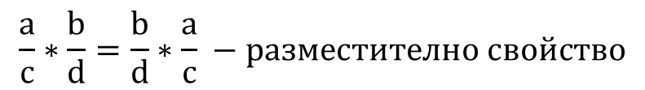
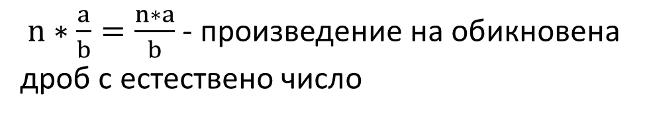
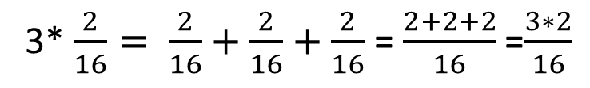
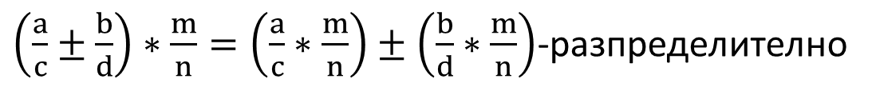
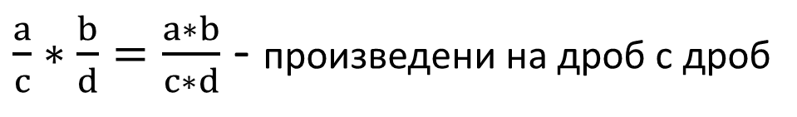
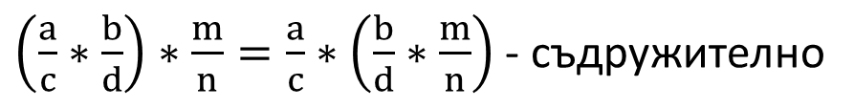
Умножение на обикновени дроби
3* $\frac{2}{16}= \frac{2}{16}+\frac{2}{16}+\frac{2}{16}$ = $\frac{2+2+2}{16}$ =$\frac{3∗2}{16}$
$n∗\frac{a}{b}=\frac{n∗a}{b}$ - произведение на обикновена
дроб с естествено число
$\frac{a}{c}∗\frac{b}{d}=\frac{a∗b}{c∗d}$ - произведени на дроб с дроб
$$\frac{a}{c}∗\frac{b}{d}=\frac{b}{d}∗\frac{a}{c} −разместително свойство$$
$\left(\frac{a}{c}∗\frac{b}{d}\right)∗\frac{m}{n}=\frac{a}{c}∗\left(\frac{b}{d}∗\frac{m}{n}\right)$ - съдружително
$\left(\frac{a}{c}±\frac{b}{d}\right)∗\frac{m}{n}=\left(\frac{a}{c}∗\frac{m}{n}\right)±\left(\frac{b}{d}∗\frac{m}{n}\right)$-разпределително

Slide 2




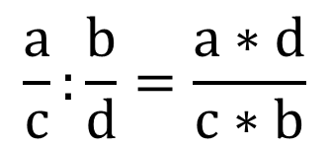
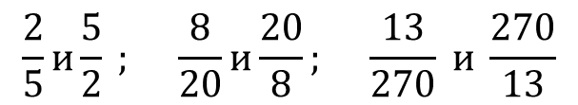
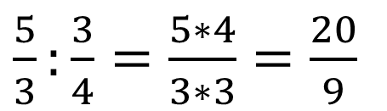
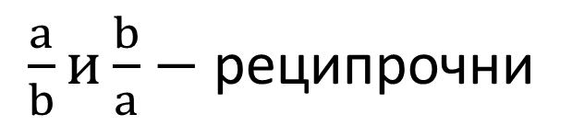
Деление на обикновени дроби
$$\frac{2}{5}и\frac{5}{2} ; \frac{8}{20}и\frac{20}{8}; \frac{13}{270} и \frac{270}{13}$$
$\frac{a}{b}и\frac{b}{a}$ $−$ реципрочни
$$\frac{a}{c}:\frac{b}{d}=\frac{a∗d}{c∗b}$$
$\frac{5}{3}:\frac{3}{4}=\frac{5∗4}{3∗3}=\frac{20}{9}$

